Slide 1
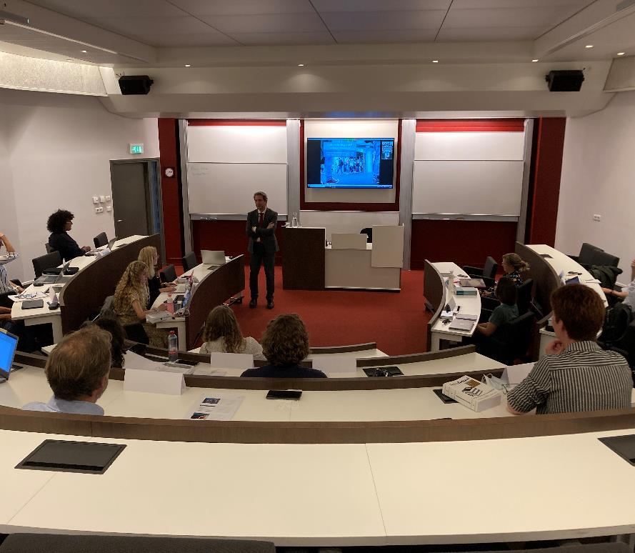
VU Law Academy
Kansschade
    28 November 2024
    August Van
    Universitair docent Vrije Universiteit
    Advocaat en mediator beer advocaten

Slide 2
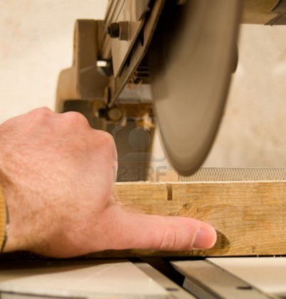
De houtzager
Statistisch gezien verliest
Iedere houtzager tijdens zijn
loopbaan een vinger…

Slide 3
Benjamin disraeli (1804-1881)
“There are three kinds of lies:
lies, damned lies and statistics.”

Slide 4
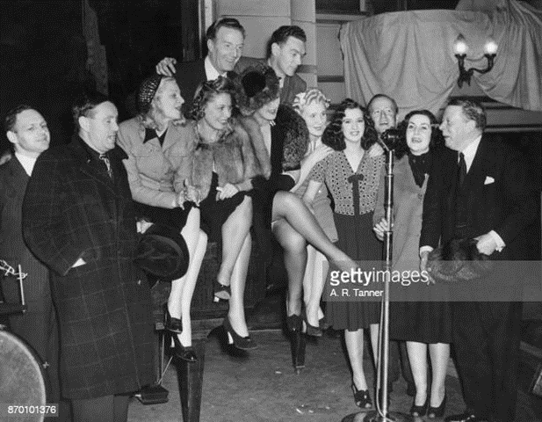
Casus I - Chaplin v. Hicks 2 K.B. 786 (1911)
Een van de 50 kanshebbers
Niet uitgenodigd voor gesprek
Geen kans op prijs
Verlies van een kans?

Slide 5
Chaplin v. Hicks 2 K.B. 786 (1911)
10 regio’s
Top 5 uit iedere regio uitgenodigd
Plaats 1 t/m 4: GBP 780,- per jaar
Plaats 5 t/m 8: GBP 624,- per jaar
Plaats 9 t/m 12: GBP 468,- per jaar
Omvang verloren kans?

Slide 6
Chaplin v. Hicks 2 K.B. 786 (1911)
Kansberekening:
4/50 x GBP 780,- = GBP 62,-
4/50 x GBP 624.- = GBP 50,-
4/50 x GBP 468,- = GBP 38,-
38/50 x GBP 0,- = GBP 0,-
Kansverlies GBP 150,-

Slide 7
Chaplin v. Hicks 2 K.B. 786 (1911)
Kansberekening:
4/50 x GBP 780,- = GBP 62,-
4/50 x GBP 624.- = GBP 50,-
4/50 x GBP 468,- = GBP 38,-
38/50 x GBP 0,- = GBP 0,-
Kansverlies GBP 150,-
Maar:
- Eva Chaplin was winnares in regio London
- London was veruit grootste regio
- Eva Chaplin was ervaren actrice

Slide 8
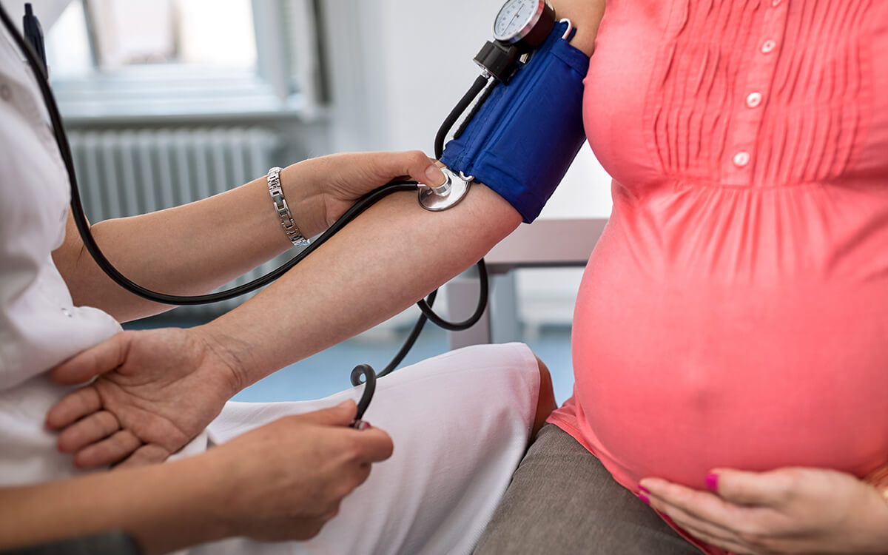
Casus II - Hof den haag 28 april 2009, ECLI:NL:GHSGR:2009:BI4768
Zwangere vrouw met verhoogde bloeddruk
Protocol: toediening antihypertensiva
  Kans op hersenbloeding 0,007175
Gynaecoloog verzuimt toediening
  Kans op hersenbloeding 0,00881
Herseninfarct
Hoe groot is het kansverlies / de proportionele aansprakelijkheid?
Maakt het uit welke van deze twee je toepast?

Slide 9
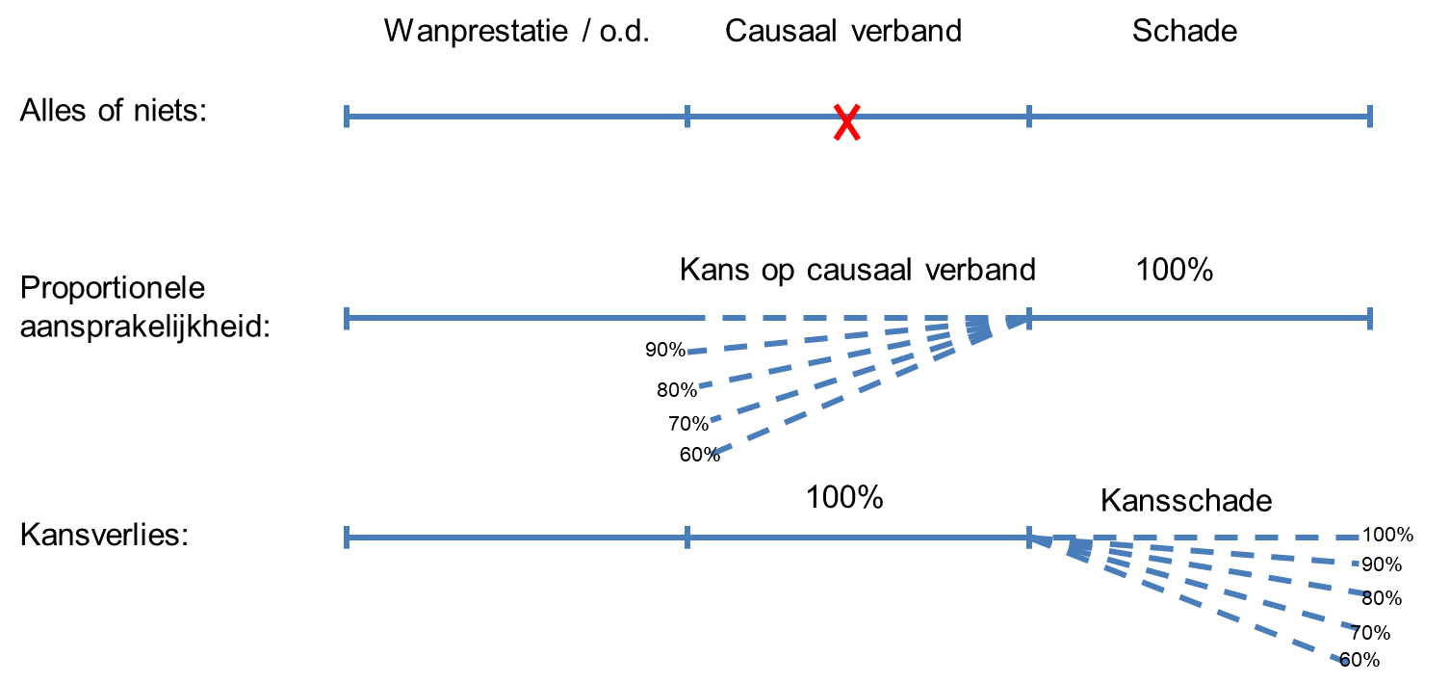
Twee kanten van dezelfde medaille?

Slide 10
Bepaling kansschade
kans op overlijden met fout -/- kans op overlijden zonder fout
(0,00881) (0,007175) = 0,001635 x 100 = 0,1635%

Slide 11
Bepaling proportionele aansprakelijkheid
(0,00881) (0,007175)
kans op nadeel met fout -/- kans op nadeel zonder fout
--------------------------------------------------------------------- = 0,19x 100 = 19%
kans op nadeel met fout
(0,00881)

Slide 12
Bepaling proportionele aansprakelijkheid
Incidentie per 1.000.000 gevallen
72
72
16
>88
16 / 88 x 100 = 19%

Slide 13
Wanneer kansverlies toepassen?
Normaaltype 1 (nog niet ingetreden risico’s)
nog geen schade ingetreden, maar wel reële kans op toekomstige schade; en
statistisch gezien sprake van kansverlies (bijv. verminderde vijfjaarsoverleving)
Normaaltype 2 (mathematische kansberekening)
omvang verloren kans bepaalbaar aan de hand van kansberekening
let op: is niet per definitie objectief
Normaaltype 3 (beroepsfout advocaat, accountant of belastingadviseur)
geen statistische gegevens voorhanden (kansberekening niet mogelijk)
kansverlies moet worden geschat (educated guess)
Normaaltype 4 (voorzienbare en definitief ingetreden schade)
zeker dat bij niet ingrijpen (verdere) schade zal ontstaan; en
reële kans dat bij tijdig ingrijpen (verdere) schade kan worden vermeden; en
(vermijdbare) schade is definitief en volledig ingetreden

Slide 14
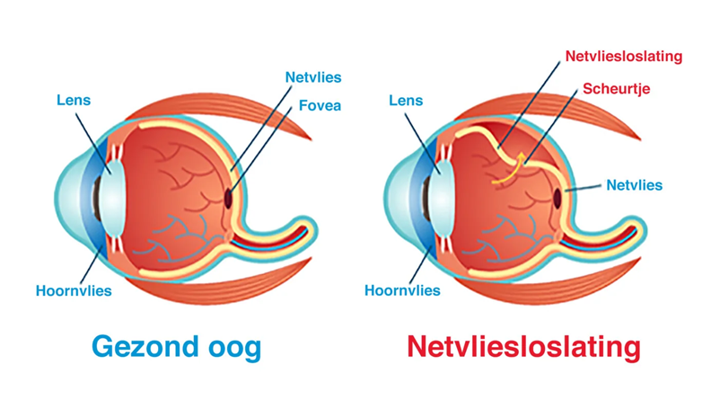
Casus III - HR 23 dec. 2016, ECLI:NL:HR:2016:2987
Te vroeg geboren tweeling
Risico op netvliesloslating
25 juni onderzoek mislukt
˄
twee weken
˅
9 juli controle onderzoek
10 juli spoedoperatie

Slide 15
HR 23 december 2016, ECLI:NL:HR:2016:2987
Deskundige:
Een redelijk handelend en redelijk bekwaam oogarts zou de baby een week na de mislukte controle opnieuw hebben onderzocht. Dat zou niet hebben geleid tot een ander (beter) behandelingsresultaat.
Verklaring behandelend arts:
Ik moet eerlijk zeggen dat het mogelijk is dat als ik de vaatverwijding en de wal enkele dagen eerder had gezien, ik dan een spoedcrio had laten uitvoeren. Het valt niet te ontkennen dat de kansen van de baby beter zouden zijn geweest bij een eerdere behandeling.

Slide 16
HR 23 december 2016, ECLI:NL:HR:2016:2987
Wat de feitelijke situatie betreft, gaat het om de vaststelling van hetgeen daadwerkelijk is voorgevallen.
Wat de hypothetische situatie betreft, gaat het om de vaststelling van wat feitelijk zou zijn gebeurd zonder de normschending. Voor die hypothetische situatie dient dus niet te worden uitgegaan van de norm van een redelijk handelend en redelijk bekwaam beroepsgenoot, maar van de behandeling die feitelijk zou hebben plaatsgevonden, zij het dat daarbij wel uitgangspunt moet zijn dat geen normschending zou hebben plaatsgevonden.

Slide 17
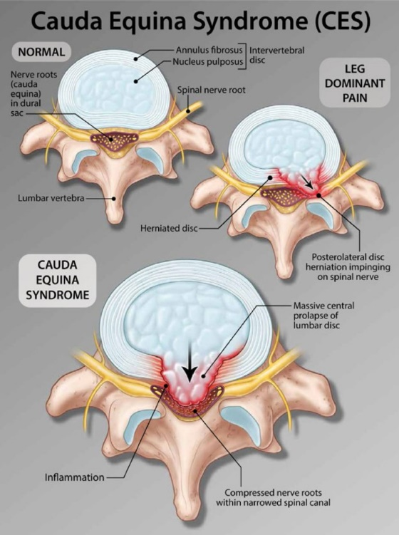
Casus iv - HR 27 oktober 2017, ECLI:NL:HR:2017:2786
12 januari
18:55 uur: SEH; acute hernia met uitvalsverschijnselen
20:30 uur: per ambulance naar huis gestuurd
13 januari
14:25 uur: terug in ziekenhuis; cauda syndroom
20:00 uur: operatie; discusprolaps
- Na tien maanden nog restverschijnselen
- Zonder tijdige behandeling is kans op restverschijnselen 100%

Slide 18
Medische deskundige (1)
Vraag aan deskundige:
Kunt u aangeven of een operatie op een eerder moment voor eiseres een kans op een beter resultaat, in de zin van minder restverschijnselen, had gegeven?
Antwoord van deskundige:
Nooit vergelijkend onderzoek gedaan
Verschil acute en chronische hernia
CBO Richtlijn: snelle operatie noodzakelijk
Kan geen uitspraak doen over kansen

Slide 19
Medische deskundige (2)
Vraag aan deskundige:
Kunt u in het algemeen zeggen hoeveel (procent) van de aan een caudasyndroom geopereerde patiënten restverschijnselen overhouden?
Antwoord van deskundige:
De helft van de patiënten met een doorgemaakt caudasyndroom heeft na 17 maanden stoornissen wat betreft plassen, ontlasting en/of seksuele functies.

Slide 20
Hof ‘s-hertogenbosch 3 mei 2016, ECLI:NL:GHSHE:2016:1741
9.7.2. Voor toewijzing moet voldoende duidelijk [zijn] dat de niet zeer kleine kans bestond dat door de vertraging aan [appellante] een reële kans op een beter behandelingsresultaat […] is onthouden. Daarvoor zijn onvoldoende objectieve aanwijzingen voorhanden.
9.7.3. Het moge zo zijn dat [appellante], als er geen delay was opgetreden, net zo goed had kunnen zitten in de groep van 50% zonder restverschijnselen als in de groep met restverschijnselen, maar dat is een volstrekt hypothetische veronderstelling en dus niet relevant. Wel relevant zou het zijn geweest indien, bijvoorbeeld, de deskundige had kunnen rapporteren dat bij snelle operatie 33% van de patiënten restverschijnselen overhoudt en bij latere operatie wel 67%. Dan wordt het verlies van een kans zichtbaar. Dergelijke uitspraken heeft de deskundige evenwel niet kunnen doen.

Slide 21
HR 27 oktober 2017, ECLI:NL:HR:2017:2786
3.4.2. […] Het hof had – nu de deskundige geen kanspercentage kon noemen maar zijn antwoorden niet uitsluiten dat van het verlies van een reële kans sprake kan zijn geweest – nader moeten onderzoeken of door het delay een reële kans op een betere uitkomst verloren is gegaan, en had – bij bevestigende beantwoording van die vraag – vervolgens tot een zo goed mogelijke schatting van deze kans moeten komen. Daartoe had het hof bijvoorbeeld de deskundige op een zitting nader kunnen bevragen.

Slide 22
Welke vragen had het hof kunnen stellen?
Situatie zonder fout:
Hoe groot is in zijn algemeenheid de kans op restverschijnselen als aan een patiënte die zich bevindt in een vergelijkbare situatie als betrokkene, conform de op dat moment geldende professionele standaard, tijdig de juiste medische behandeling wordt gegeven?
Kans A: 50%
Situatie met fout:
Hoe groot is in zijn algemeenheid de kans op restverschijnselen als aan een patiënte die zich bevindt in een vergelijkbare situatie als betrokkene, de medische behandeling wordt gegeven (of niet gegeven) die betrokkene in casu heeft ondergaan?
Kans B: 100%
Oorzakelijkheidswaarschijnlijkheid is: (kans B -/- kans A) gedeeld door kans B = 50%
Kansverlies is: (kans B -/- kans A) = 50%

Slide 23
discussie
Zelfs mathematische kansen zijn subjectief
      -> Argument om kansen dan maar te schatten?
Juristen hebben weinig gevoel voor kansberekening en bepaling van waarschijnlijkheid
      -> Argument om kansen dan juist niet te schatten?

Slide 24
Rb. Den Haag 7 oktober 2020, ECLI:NL:RBDHA:2020:10058
Twee opeenvolgende schietincidenten in Irak (2004)
Bij 2e incident passagier overleden; verwondingen met name links
28 kogels van Luitenant A
Vermoedelijk 5 kogels van ICDC-er 1
12 kogels van ICDC-ers 2 en 3; onbekend bij welk incident
Handelen Luitenant A niet onrechtmatig, ICDC-ers wel
Positie ICDC-er 3 onbekend
Luitenant A
28
5
?
ICDC-er 1
ICDC-ers 2 en 3

Slide 25
Rb. Den Haag 7 oktober 2020, ECLI:NL:RBDHA:2020:10058
ICDC-er 1 heeft tijdens het tweede incident 5 kogels afgevuurd
ICDC-ers 2 en 3 hebben tijdens beide incidenten 12 kogels afgevuurd. Rechtbank bepaalt schattenderwijs dat ICDC-ers 2 en 3 bij het tweede incident 6 kogels hebben afgevuurd
Alle ICDC-ers tezamen hebben tijdens het tweede incident in totaal 11 kogels afgevuurd
Luitenant A heeft tijdens tweede incident 28 kogels afgevuurd
De kans dat het dodelijke schot door een ICDC-er is gelost, bedraagt 11/39 = 28%
Rechtbank rondt dit af op 30%

